Slide 1
Uso de pantallas
No mas de 2 horas por día

Slide 2
Cosas que podemos hacer:
Andar en caballo.
Andar en bici.
Jugar al futbol
Jugar con amigos.

Slide 3
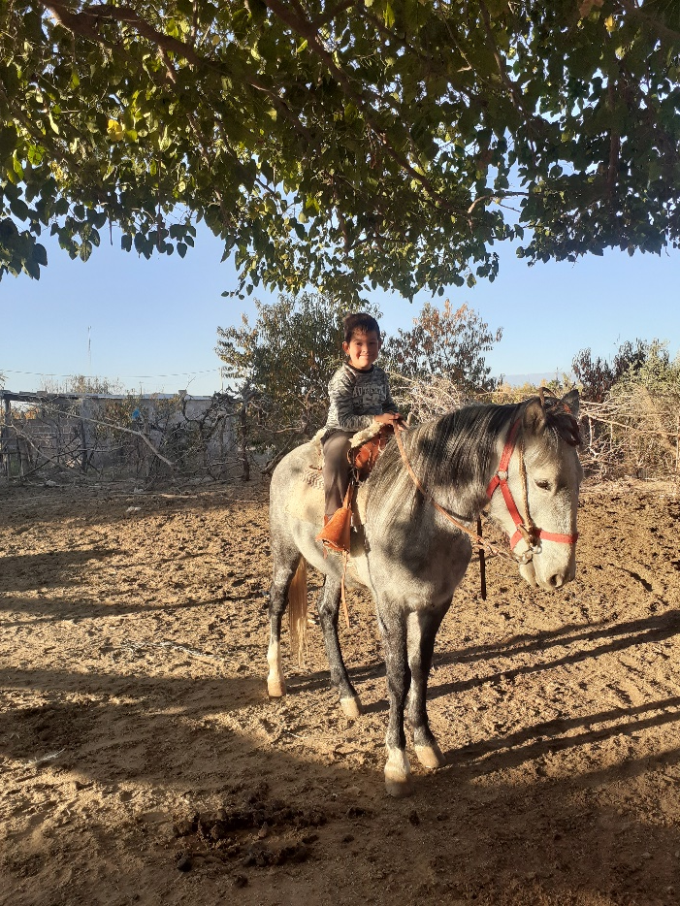
Moverse es saludable

